Slide 1
Virtual Screening Workflow
Naf Guo
Protein Preparation
Receptor Grid Generation
HTVS
SP
XP
GBSA
Ligand Filtering
Ligand Preparation
Strain energy
Pains
Interaction fingerprint
Manually picking
…
Final Selection

Slide 2
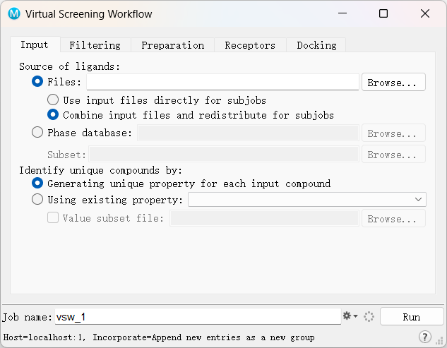
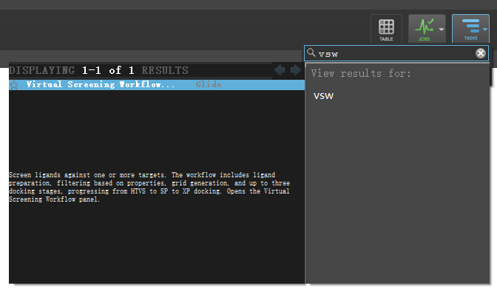
Virtual Screening Workflow任务栏

Slide 3
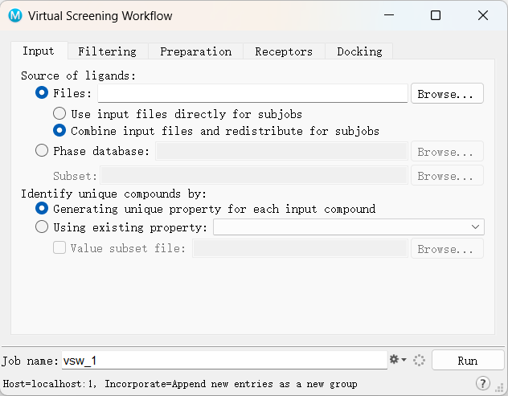
选择配体
接受sdf格式，smiles格式，maegz及mae格式等
可以是已经做好准备的配体库，也可以是未经过配体准备的库，在第三个选项卡Preparation中可以进行配体准备
如果选用了smiles格式的文件，记得文件内第一行需要是空行

Slide 4
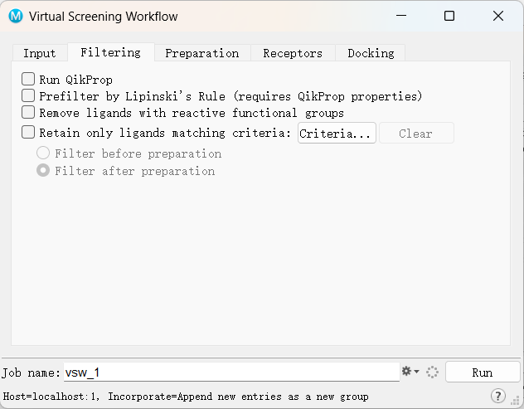
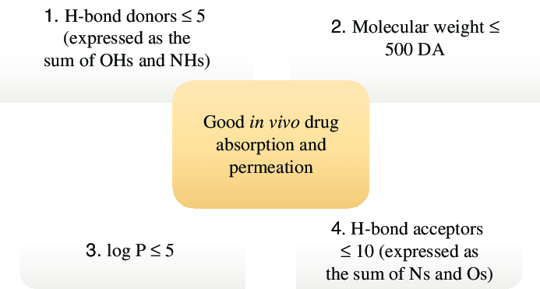
配体预过滤
根据一定规则对配体库进行一些预处理
使用QikProp计算分子的理化性质
基于五规则过滤掉一些分子
去除带有反应基团的分子
自定义规则过滤分子
这一步不是必须的，特别是使用的库来源可靠时(如一些商业成药分子库)

Slide 5
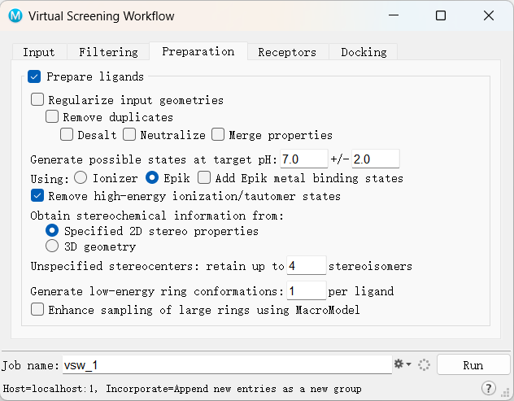
配体准备界面
配体准备流程
如果输入的分子库是已经事先使用ligprep做过配体准备了，则此步骤不需要
一般不需要改变此处参数，直接进行配体准备即可

Slide 6
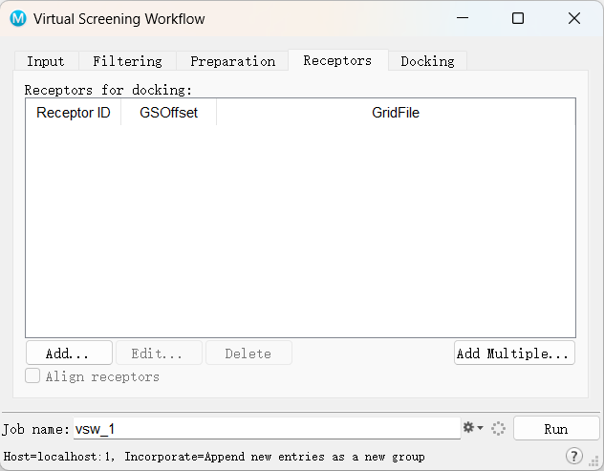
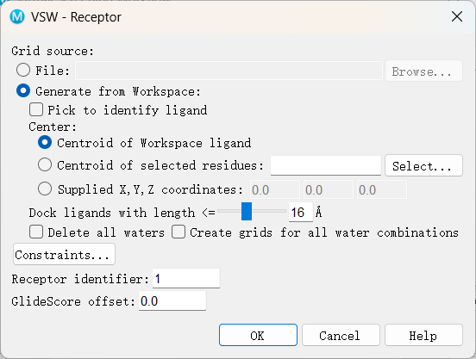
添加蛋白质GRID
将事先做好的receptor grid添加，也可以在点击add之后使用workspace中的蛋白质现做一个grid，记得产生grid的蛋白必须是经过蛋白质准备的。

Slide 7
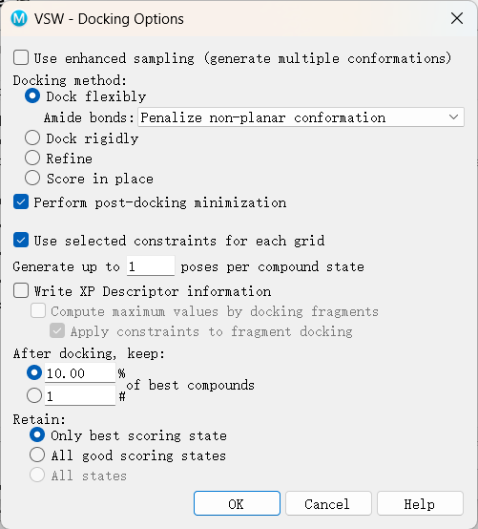
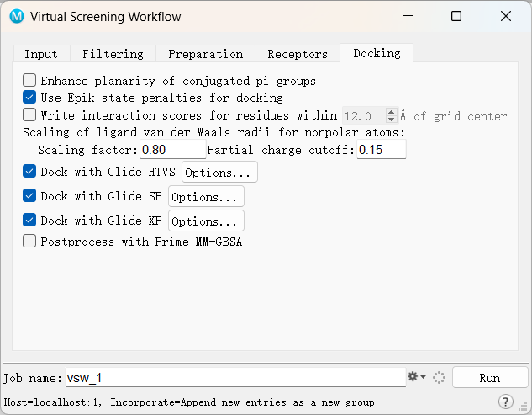
虚拟筛选工作流
保留多少分子：
一般对千万级的分子库，经过HTVS-SP-XP每次保留10%后剩下万级分子进行GBSA计算

Slide 8

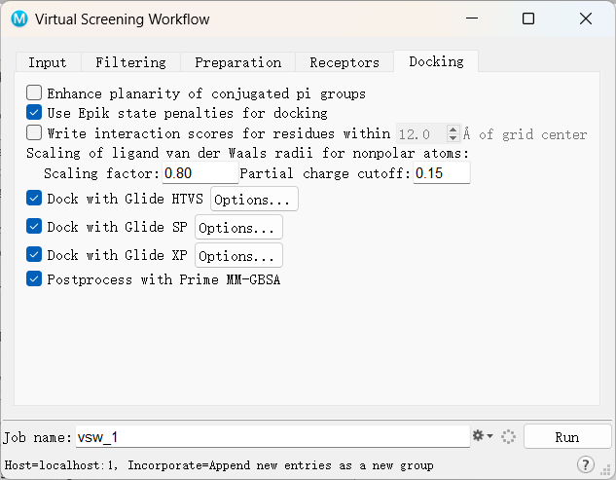
添加MM-GBSA计算
为了进行GBSA计算，需要将对接的最后一步保留pose设置为3
可以run了，一般200个cpu核10天以内可以筛选完千万级别库

